Slide 1
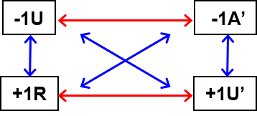
BS Viewerでの解析 RNA内相互作用（ラダー図作成）
鎖ID 残基名
フラグメント番号
P鎖 U20
1055
T鎖 A11
1013
P鎖 F86
1057
T鎖 U10
1011
に、IFIEの値を入れてください
PDBID:7bv2
FMODBID:1JL3Z

